Slide 1


Quản lý người học
Conceive Design Implement Operate
Giảng viên: Nguyễn Nghiệm

Slide 2
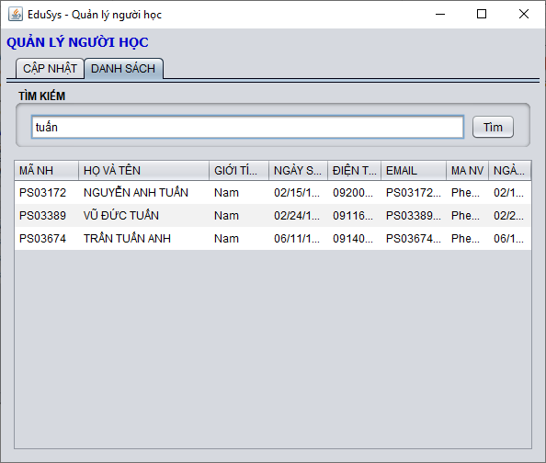
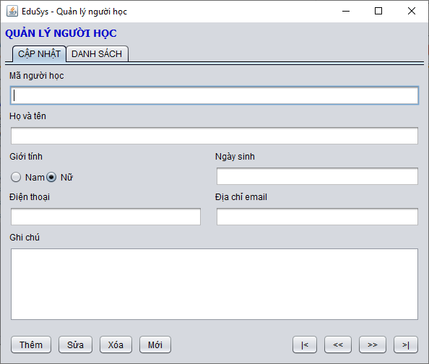
Phân tích NguoiHocJDialog

Slide 3
Mô hình ứng dụng quản lý người học
NguoiHoc
NguoiHoc
SQL
NguoiHoc
Controller
NguoiHocDAO
timKiem()
selectByKeyword()

Slide 4
Tổ chức DAO & Controller
NguoiHocJDialog
NguoiHocDAO
dao: NguoiHocDAO
row: int = -1
+ insert(NguoiHoc)
+ update(NguoiHoc)
+ delete(String)
+ selectById(String): NguoiHoc
+ selectAll(): List<NguoiHoc>
- selectBySql(String, Object…): List<NguoiHoc>
+ selectByKeyword(String): List<NguoiHoc>
- init()
- fillTable()
- setForm(NguoiHoc)
- getForm(): NguoiHoc
- clearForm()
- insert(), update(), delete(), edit()
- first(), prev(), next(), last()
- updateStaus()
- timKiem()

Slide 5
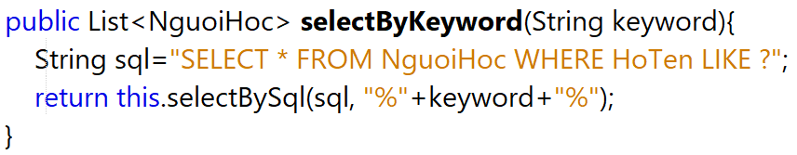
NguoiHocDAO. selectByKeyword()
Bổ sung phương thức selectByKeyword(String) vào NguoiHocDAO và viết mã chỉ lọc những người học có họ và tên chứa từ khóa tìm kiếm

Slide 6
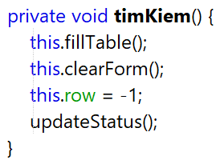
NguoiHocJDialog.timKiem()
Bổ sung phương thức timKiem() vào cuối NguoiHocJDialog và liên kết đến nút [Tìm]
Cần điều chỉnh mã fillTable() để chỉ truy vấn những người học có họ tên chứa từ khóa tìm kiếm
btnTim

Slide 7
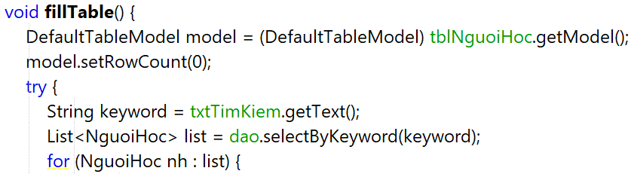
NguoiHocJDialog.fillTable()
Thay vì sử dụng dao.selectAll() để truy vấn tất cả người học thì sử dụng dao.selectByKeyword() để truy vấn người học có tên chứa từ khóa tìm kiếm

Slide 8



Cảm ơn

